Slide 1
স্বাগতম

Slide 2
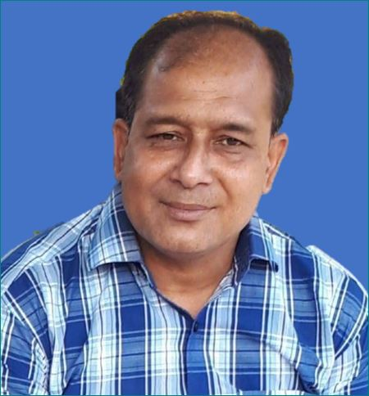
উপস্থাপনায়
মোঃ আবদুল জলিল
সহকারী শিক্ষক
কুমিল্লা হাউজিং এস্টেট স্কুল এন্ড কলেজ
মোবাইল নং- 01712346075
E-mail:-ajbliton@outlook.com

Slide 3
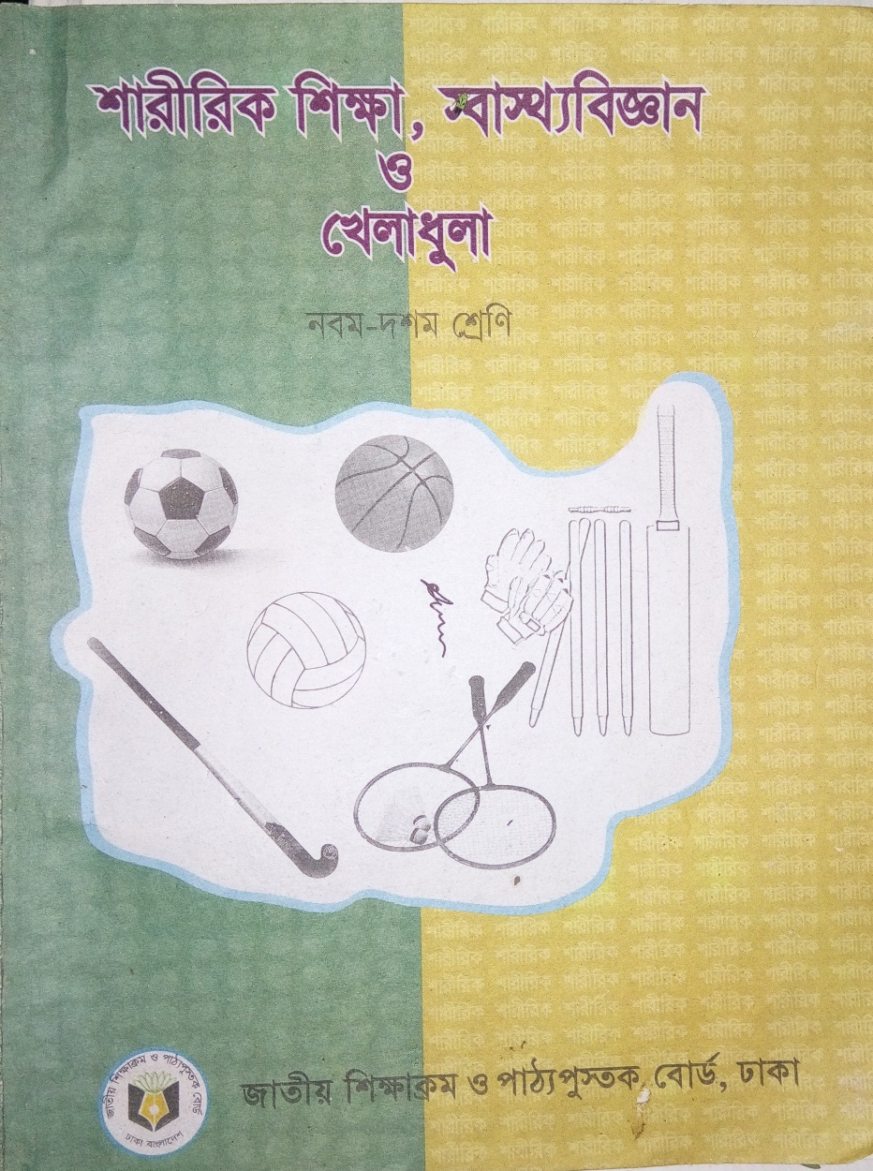
পাঠ পরিচিতি
শ্রেণিঃ নবম
বিষয়ঃ শারীরিক শিক্ষা, স্বাস্থ্যবিজ্ঞান ও খেলাধুলা
অধ্যায়ঃ তৃতীয়
সময়: ৪৫ মিনিট।

Slide 4
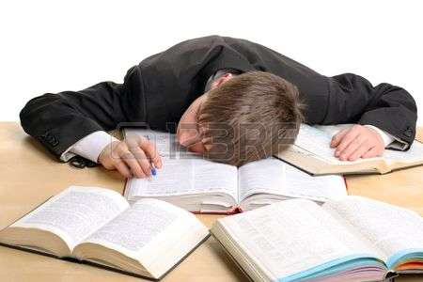
এসো আমরা ছবি দেখি
ছবিটি দেখে কি বুঝতে পেরেছ ?

Slide 5
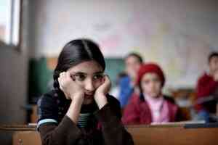
তোমরা কি বলতে পারবে আজকের আলোচ্য পাঠ কী?
আজকের আলোচ্য পাঠ
মানসিক স্বাস্থ্য ও অবসাদ

Slide 6
শিখনফল
এই পাঠ শেষে শিক্ষার্থীরা :-
মানসিক স্বাস্থ্যের ভুমিকা ব্যাখ্যা করতে পারবে।
1
2
মানসিক অস্থিরতা দূর করার উপায় ব্যাখ্যা করতে পারবে।
3
অবসাদ দূরীকরণের উপায় বর্ণনা করতে পরবে।

Slide 7
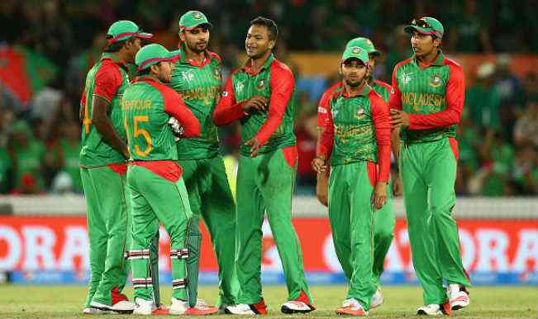
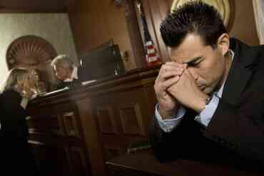
এসো আমরা কিছু ছবি দেখি
বলতো এরা সবাই সুস্থ্য নাকি অসুস্থ্য
এরা সবাই সুস্থ্য

Slide 8
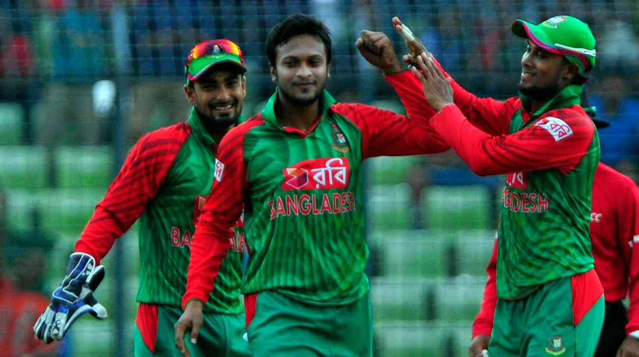
স্বাস্থ্য বলতে শারীরিক সুস্থতাকে বোঝায়। শারীরিক সুস্থ্যতার সাথে মানসিক সুস্থতারও প্রয়োজন। মানসিক সুস্থতা শারীরিক সুস্থ্যতার ওপর নির্ভরশীল। একজন মানুষের ব্যক্তি
সত্তার পূর্ন সামঞ্জস্যমূলক
শারীরিক ও মানসিক ক্রিয়াকলাপই হলো ঔ ব্যাক্তির মানসিক স্বাস্থ্য।

Slide 9
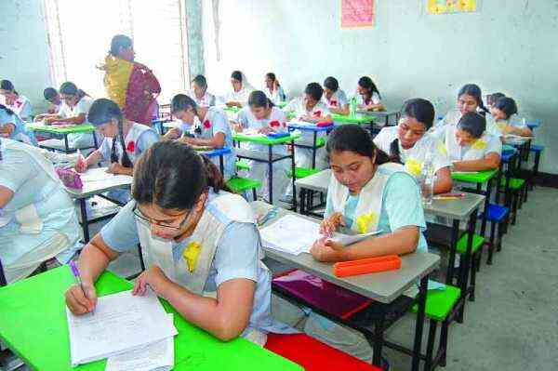
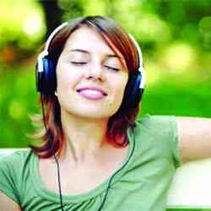
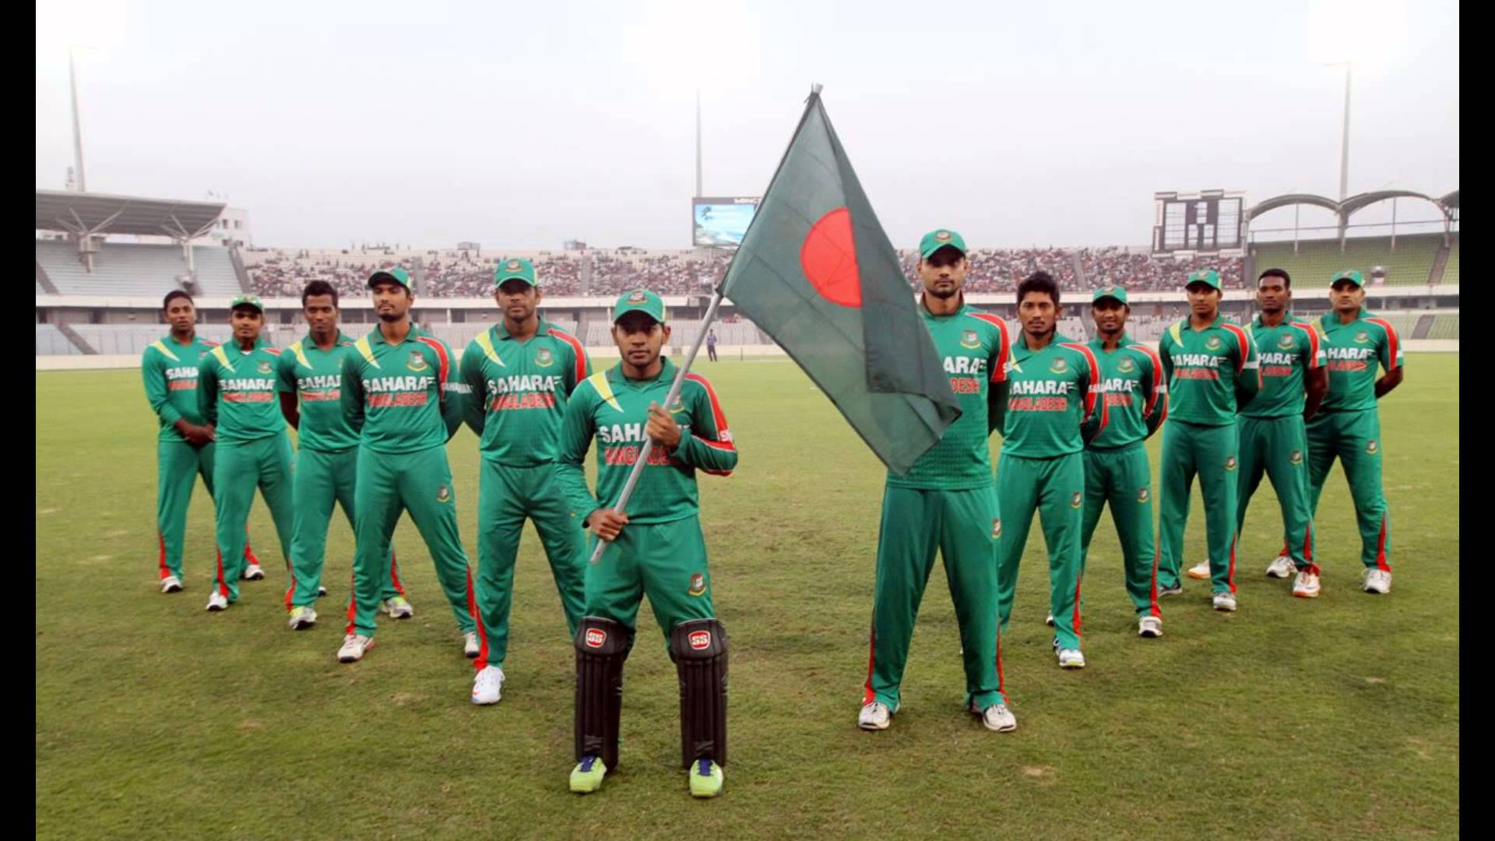
শুধু শারীরিক ভাবে সুস্থ্য থাকলেই কোন মানুষকে সুস্থ্য বলা যায়না । মানসিক ভাবে ও সুস্থ্য থাকতে হবে। আর মানসিকভাবে সুস্থ্য থাকতে হলে, আমাদের মনকে ভাল রাখতে হবে। করাণ মনের সাথে শারীরিক ও মানসিক স্বাস্থ্যের গভীর সম্পর্ক রয়েছে।

Slide 10
একক কাজ
সময়: ০৫ মি:
মানসিক স্বাস্থ্য কাকে বলে ?

Slide 11
এই ছবিটা দেখে আমরা কি বুঝতে পারি
মানসিক অস্থিরতা
মানসিক অস্থিরতা কি ভাবে দুর করা যায়

Slide 12
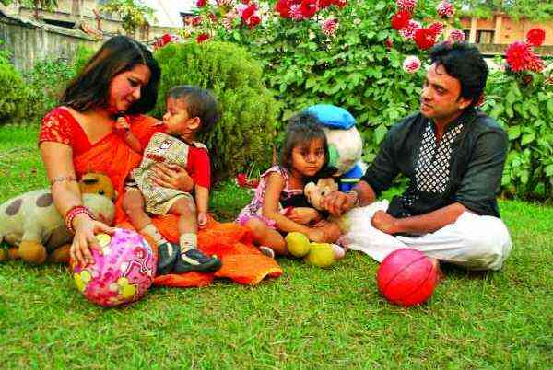
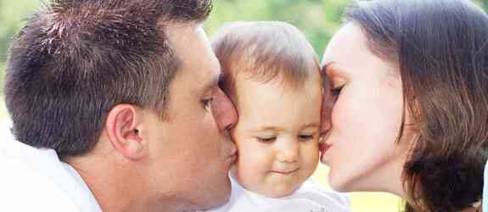
মানসিক অস্থিরতা দুর করার উপায় সমূহ:
সুশিক্ষা
শিশুর স্বাস্থ্যসম্মত লালন পালন
পারিবারিক উন্নত পরিবেশ
মাতা-পিতার ইতিবাচক দৃষ্টিভঙ্গ

Slide 13
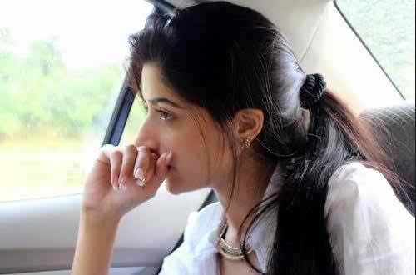
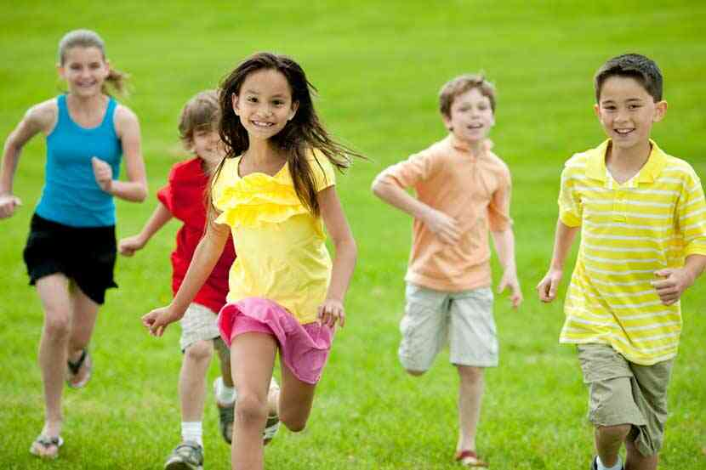
সঠিক পরিচর্যা
সঠিক সময়ে চিকিৎসা
একাকিত্ব না থাকা
সবসময় হাসি-খুশি থাকা

Slide 14
জোড়ায় কাজ
সময়:০৭ মি:
মানসিক অস্থিরতা দূর করার উপায় ব্যাখ্যা কর

Slide 15
এই ছবিটা দেখে আমরা কি বুঝতে পারি
অবসাদ

Slide 16
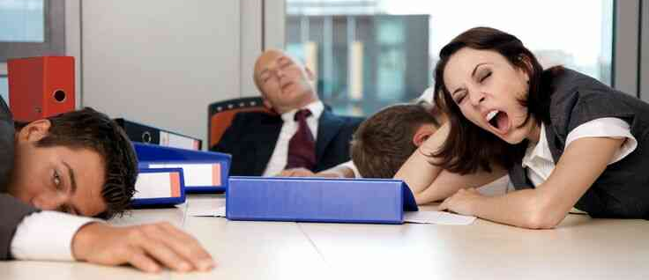
তোমরা কি বলতে পারবে অবসাদ কাকে বলে?
খুব বেশি সময় ধরে দৈহিক পরিশ্রম করলে যে দৈহিক পেশিঘটিত ও ইন্দ্রিয়গত অবসাদ আসে তাকে দৈহিক অবসাদ বলে।

Slide 17
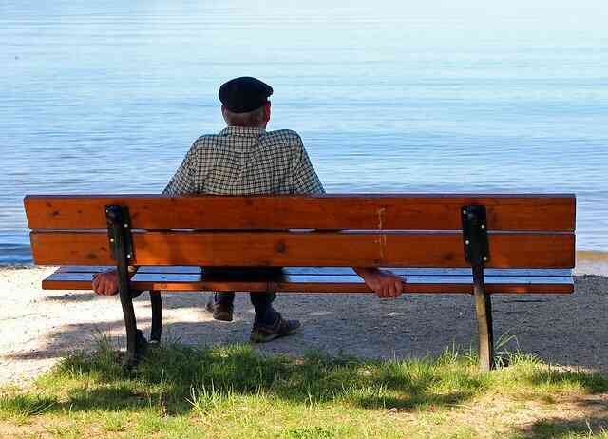
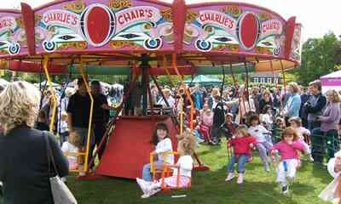
তোমরা কি বলতে পারবে কিভাবে এই অবসাদ দূর করা যায়
সুসম্পর্ক রাখা
সঠিক সময়ে বিশ্রাম
স্বাস্থ্যকর খাবার খাওয়া
বিনোদনমূলক কাজে অংশগ্রহণ

Slide 18
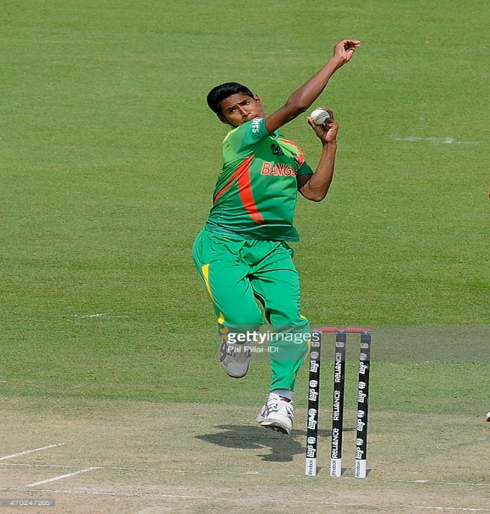
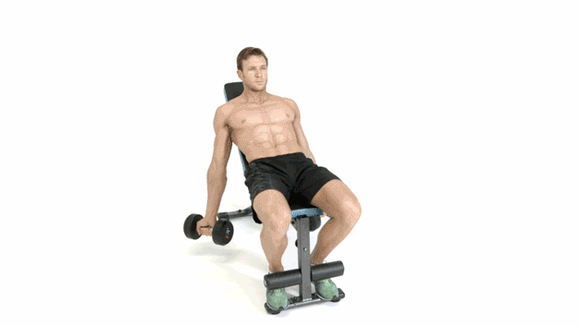
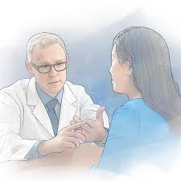
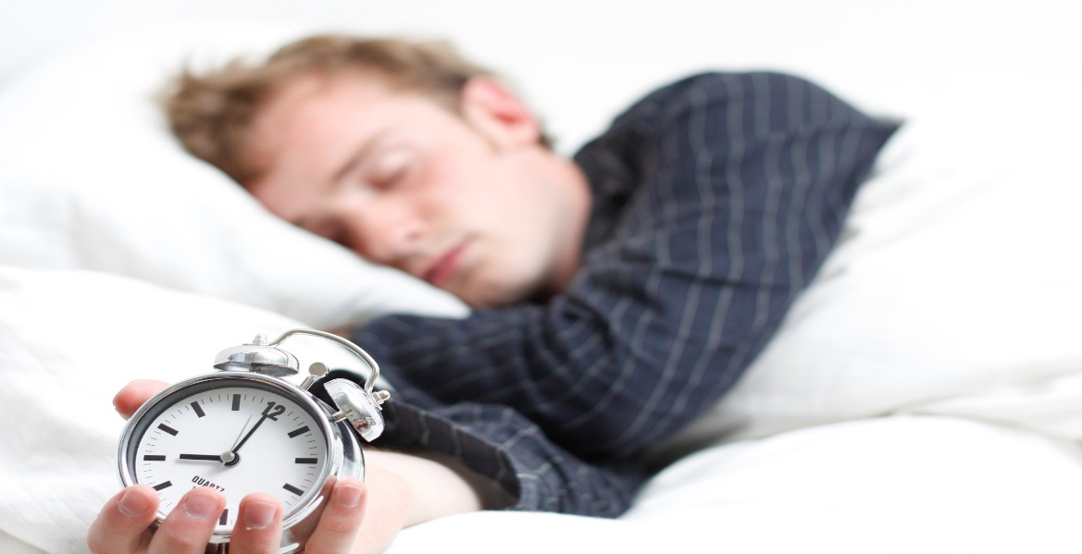
নিয়মিত
খেলাধুলা করা
নিয়মিত ব্যায়াম করা
ডাক্তারের পরামর্শ নেয়া
সময়মত ঘুমানো

Slide 19
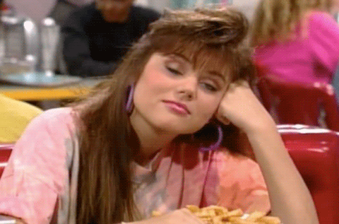
দলীয় কাজ
সময়:০৮ মি:
অবসাদ দূরীকরণের উপায় বর্ণনা কর

Slide 20
মূল্যায়ন
দৈহিক অবসাদের প্রকৃতি কেমন?
(ক) সরল প্রকৃতি
(খ) মানসিক
(গ) ইন্দ্রিয়গত
(ঘ) কঠিন প্রকৃতি
শারীরিক সুস্থতা বা শরীরের নিরোগকে কী বলে আখ্যায়িত করা হয়?
(ক) স্বাস্থ্য
(খ) সুস্থ স্বাস্থ্য
(গ) শারীরিক গঠন
(ঘ) শারীরিক কর্মক্ষমতা
মানসিক বিকৃতি কোনটি?
(ক) মানসিক ব্যাধি
(খ) অসংগতিপূর্ণ নিয়ম-কানুন
(গ) মনস্তত্ত্বের অপূর্ণতা
(ঘ) অস্থিরতা

Slide 21
বাড়ীর কাজ
শরীর ও মন একে অপরের পরিপুরক ব্যাখ্যা কর

Slide 22
আর নয় অবসাদ
সবাইকে ধন্যবাদ

